Slide 1


Искусственный интеллект и здравоохранение: баланс между пользой и рисками
.
Ректор ВШОУЗ,
МBA Гарвардского университета,
д.м.н. Улумбекова Г.Э
© При использовании информации ссылка на автора обязательна

Slide 2


Краткие ответы на вопросы
Мы можем избежать влияния ИИ на наши жизни и здравоохранение
?
Нет, из-за мощного давления разработчиков и прогресса науки
«+» Снижение врачебных ошибок, экономия времени и замена части персонала, повышение эффективности образования, ускорение научных исследований, повысить информированность и приверженность пациентов к профилактике и лечению
Какая польза от ИИ может быть в здравоохранении
?
?
«-» Снижение клинического мышления врача сегодняшнего и будущего, ошибки в лечении, деградация ИИ-моделей
Каковы риски применения ИИ в здравоохранении
?
Немедленное обучение врачей, студентов, преподавателей. Жесткая регистрация и контроль. Долгосрочное финансирование. Повышение престижа носителей новых знаний: преподавателей и ученых
Что делать

Slide 3
1. Почему ИИ в здравоохранении – это неизбежность?

Slide 4

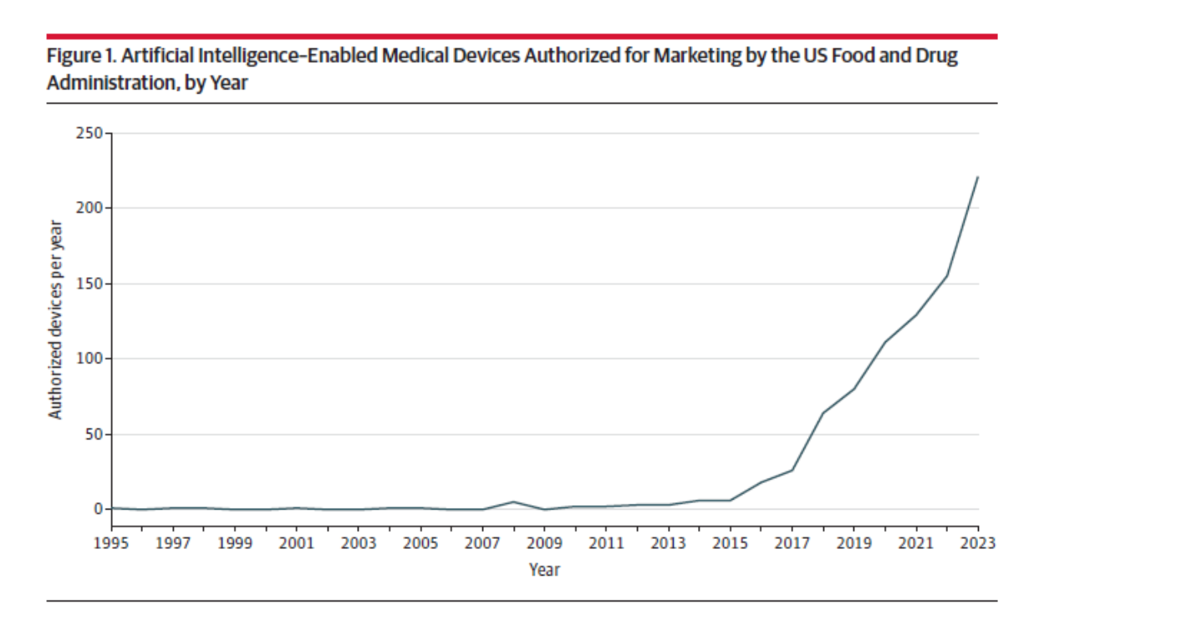
Регистрация новых медицинских изделий с ИИ растет по экспоненте
Ежегодное одобрение медицинских изделий с ИИ растет по экспоненте, к 2025 г. уже зарегистрировано:
в США более 1000,
в Китае около 500,
в России – 48 (в разработке – 220)

Slide 5
Высокая доступность моделей с ИИ
Использование бесплатной модели DeepSeek с февраля 2025 г. возросло по экспоненте, в Китае его используют большинство больниц для постановки диагноза и выбора тактики лечения
(JAMA 28 апреля, 2025 г.)

Slide 6
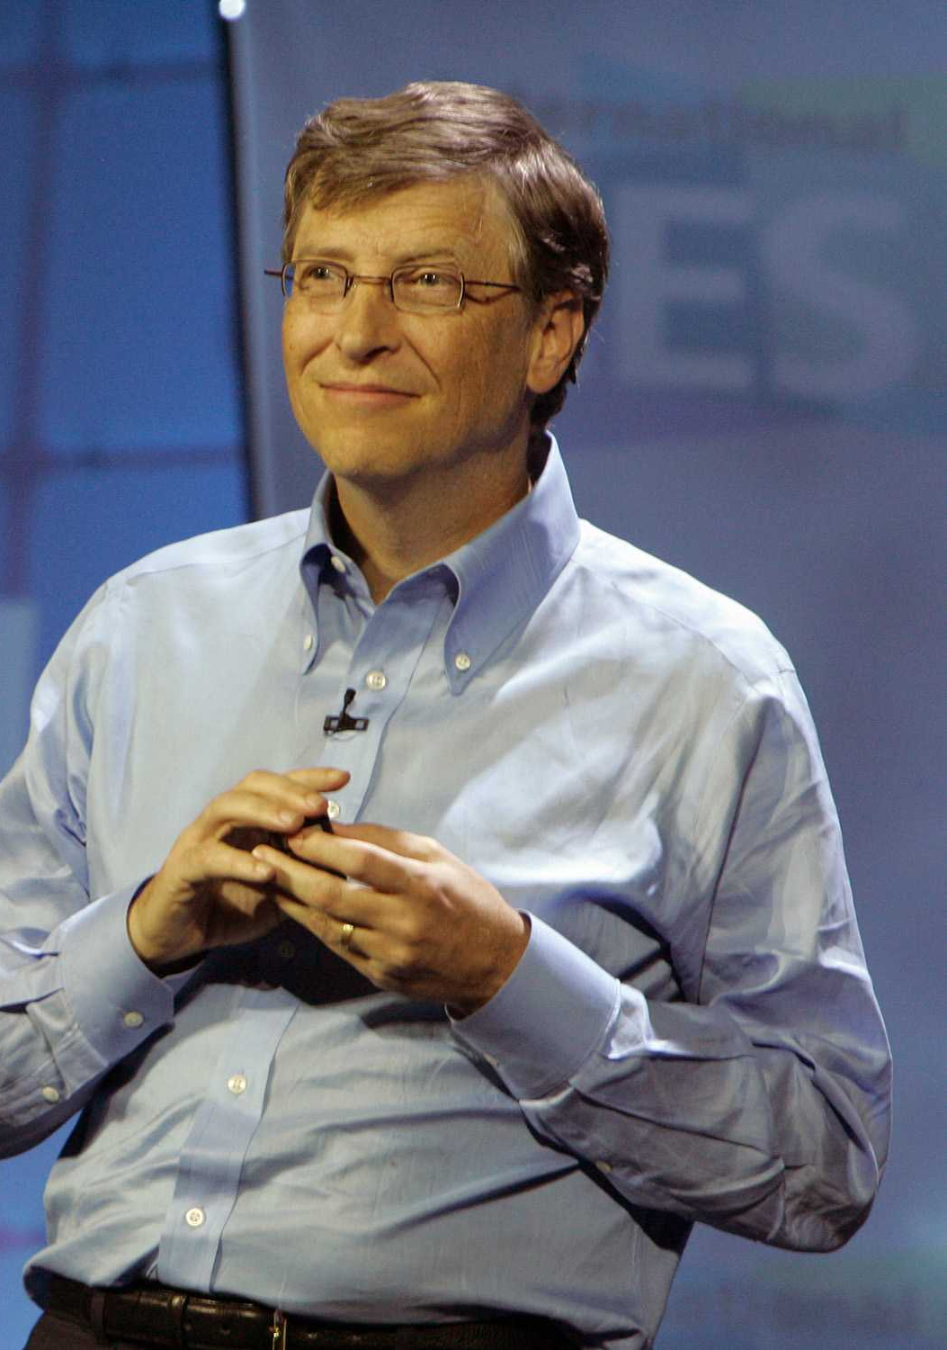
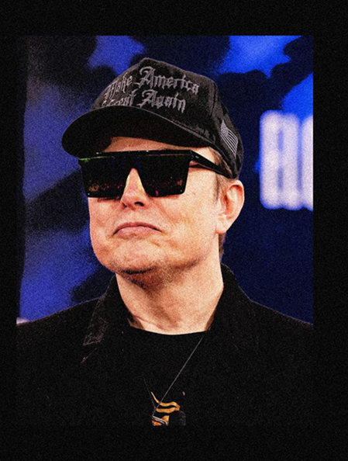
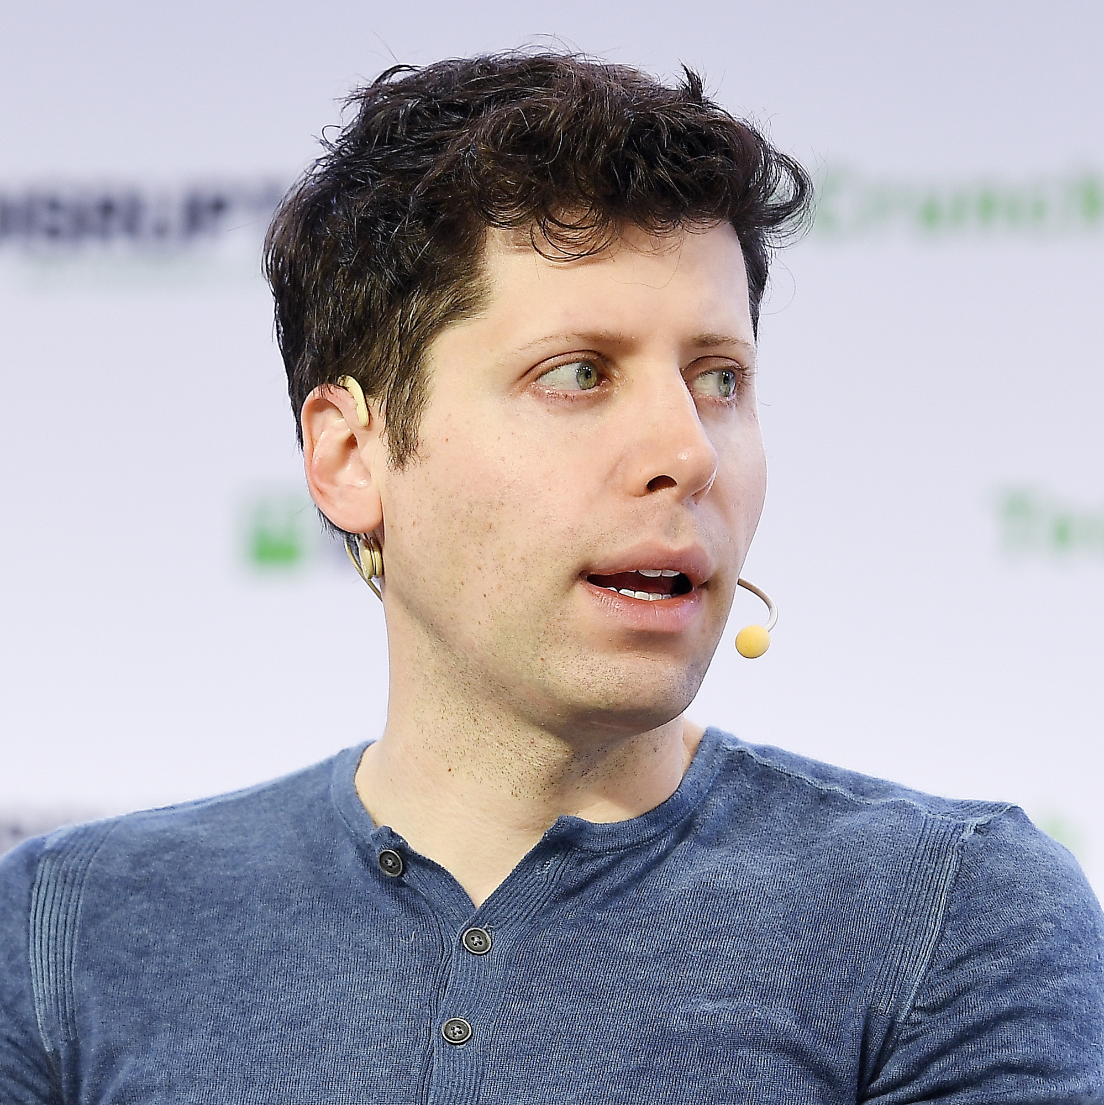
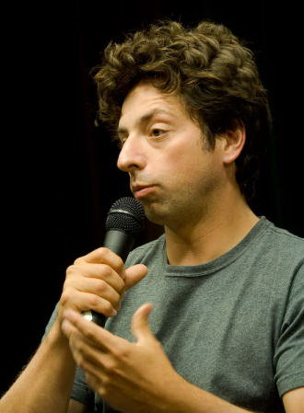
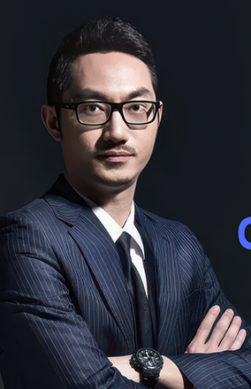
Давление ИТ-гигантов, разрабатывающих генеративные модели ИИ
MAI-1
ChatGPT
Gemini 2.5 Pro
DeepSeek
Grok 2.5
Билл Гейтс — американский предприниматель и общественный деятель, сооснователь Microsoft
Илон Маск — предприниматель, инженер .Основатель, SpaceX; инвестор, генеральный архитектор продукта Tesla;
Сэм Альтман — американский предприниматель, инвестор, сооснователь и генеральный директор компании OpenA
Сергей Брин -американский программист и интернет-предприниматель, сооснователь Google
Лян Вэньфэн — китайский предприниматель, сооснователь хедж-фонда High-Flyer и основатель DeepSeek.

Slide 7
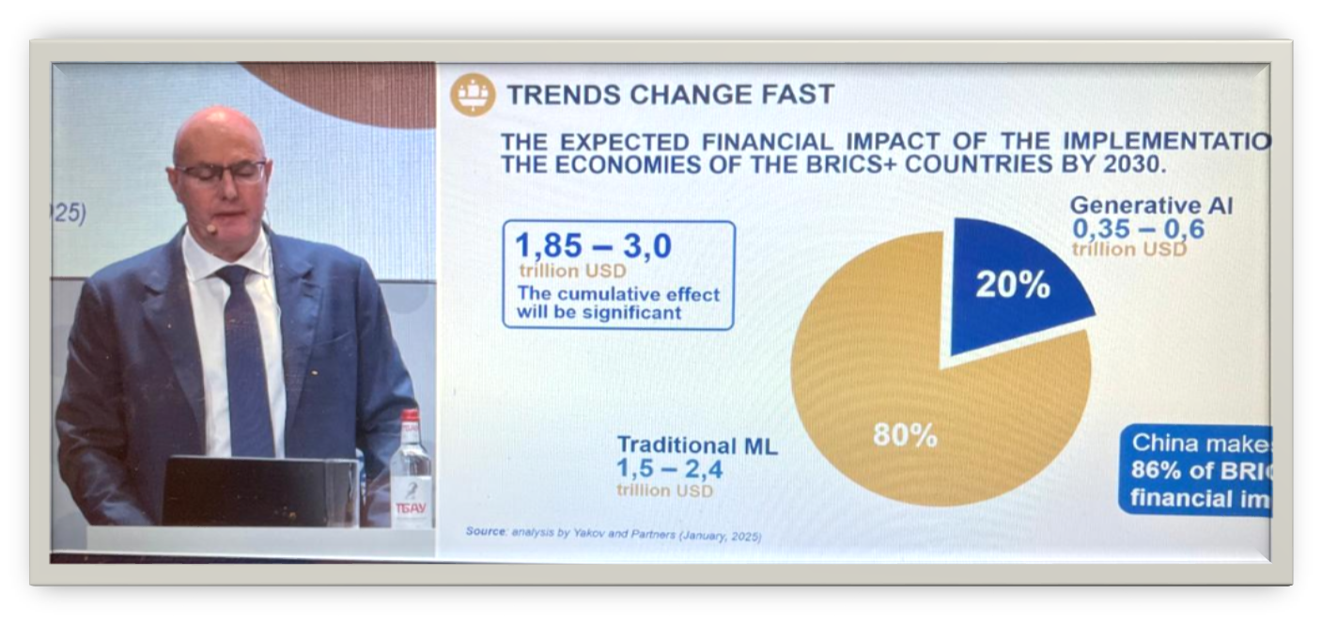

Высокий вклад в экономики стран
К 2030 г. в странах БРИКС экономический вклад ИИ составит от 2 до 3 трлн $ США, 20% из него придется на генеративные модели ИИ, причем более 80% будет сгенерировано в Китае
Дмитрий Николаевич Чернышенко, заместитель Председателя Правительства РФ, «Наука в сфере ИИ», ПМЭФ, 20 июня, 12.00-13.00, https://forumspb.com/programme/business-programme/145630/

Slide 8
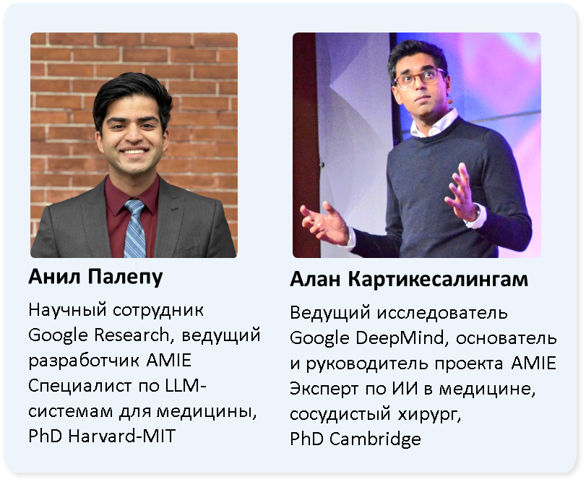
Развитие научных исследований не остановить
AMIE — новая диалоговая ИИ-система, способная имитировать опрос пациента, построение диф. диагноза, эмпатию и рекомендации, как на реальном приёме.
Это получается благодаря дообучению модели ИИ на синтетических диалогах: врача, пациента и эксперта, что делает модель ближе к реальной работе врача
🎧 Подкаст «NEJM AI Grand Rounds». 18.06.2025
Google’s Efforts to Build Patient‑Facing AI: A Conversation with Drs. Alan Karthikesalingam and Anil Palepu

Slide 9

Большинство врачей уже смирилось с ИИ
70% опрошенных врачей из разных стран мира считают, что ИИ поможет повысить эффективность оказания медицинской помощи
Опрос NEJM Catalist, Апрель 2025 г.

Slide 10
2. Что в черном ящике ИИ?

Slide 11


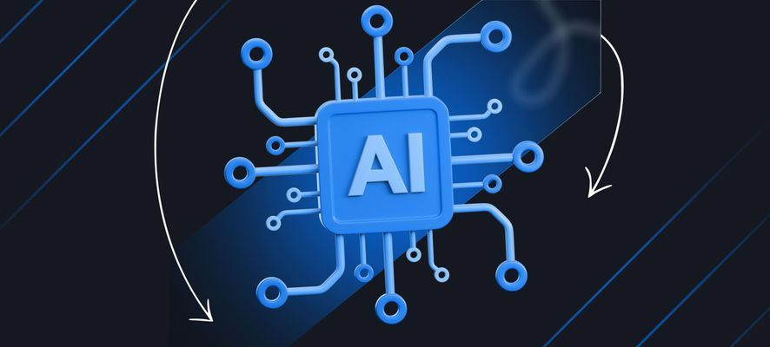
Что такое ИИ? Понятие с нечеткими границами
Искусственный интеллект — компьютерная (вычислительная) система, определяющая для явных или неявных целей на основе входных данных возможность генерировать выходные данные (прогнозы, тексты, анализ и др.), то есть имитировать мыслительные (когнитивные) функции человека
OECD, https://oecd.ai/en/community/marko-grobelnik

Slide 12
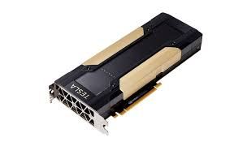

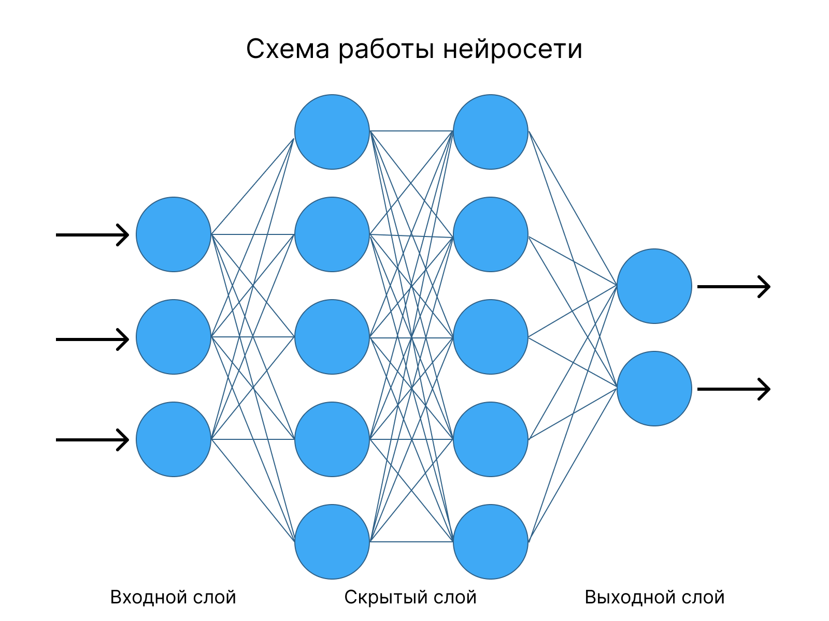
В черном ящике ИИ-моделей: железо, чипы, алгоритмы, цифры
Видеокарта для ИИ — это графический процессор (GPU), (микросхема) компьютера, которая выполняет вычисления и команды программ
Облачная платформа (удаленный сервер) - это комплекс аппаратных, программных и сетевых ресурсов, которые сдаются в аренду через Интернет, для размещения и хранения данных
Нейросеть — это компьютерная программа (алгоритм), созданная по образу человеческого мозга, которая может учиться на больших объемах данных, чтобы самостоятельно выполнять разные задачи

Slide 13
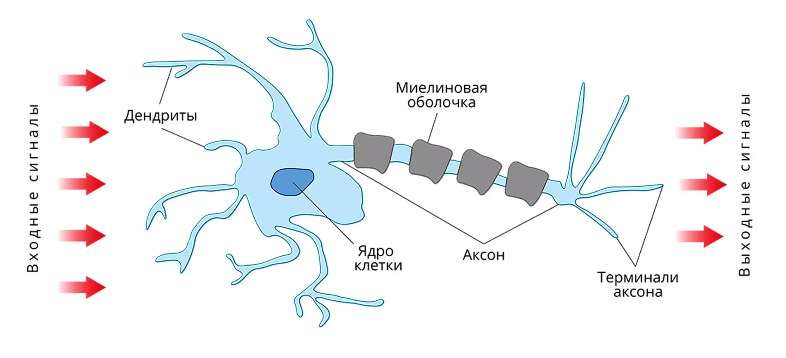
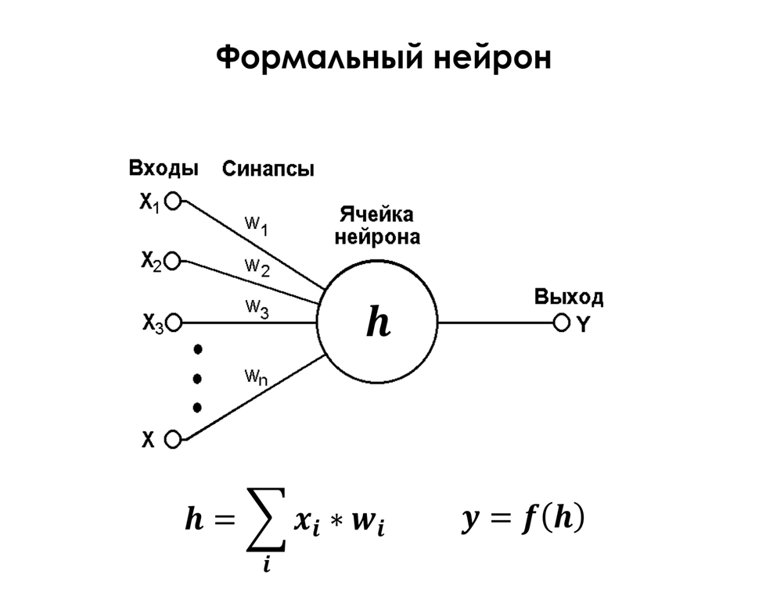
ИИ-нейрон упрощенно выглядит так, просто в ИИ-моделях их очень много, а больших языковых - триллионы
По натуральном нейрону идут электро-физиологические импульсы, сила которых зависит от мощности входящего сигнала
По формальному нейрону передвигаются цифры. Передача данных от нейрона к нейрону зависит от величины коэффициента (веса - W), который устанавливается во время обучения модели

Slide 14
Классификация: от классических алгоритмов к ИИ-агентам
Классические компьютерные программы и статистические модели – программы кодирующие логические утверждения «если Х такой-то, то Y будет таким-то» или предиктивные модели, основанные на нейросетях
Глубокое (машинное) обучение: расширение архитектуры нейросетей, способных интерпретировать большие объемы данных и решать сложные задачи (например распознавать MPT-изображения)
Генеративные модели ИИ: расширение машинного обучения для создания моделей, способных генерировать текст (большие языковые / базовые / LLM / БЯМ)
Агентовое ИИ: сочетание машинного обучения и генеративных моделей ИИ для принятия автономных решений (например автомобили без водителя, хирургические роботы нового поколения)

Slide 15
В чем магия LLM? (БЯМ)
Много нейронов и весов — миллиарды и триллионы тонко натренированных нейронов и связей
Много текстов — собрать корпус данных из Интернета, отобрав качественные тексты, — огромный труд
Много ручного труда — когда нейронная сеть обучилась, её «воспитывают». Это значит, что живые люди общаются с ней и дают обратную связь - какие тексты хорошие, а какие нет.

Slide 16
Есть ли польза от ИИ?

Slide 17
Направления
Для поддержки принятия клинических решений
Для пациентов
Для бизнес-процессов
Для образования
Гибридные

Slide 18
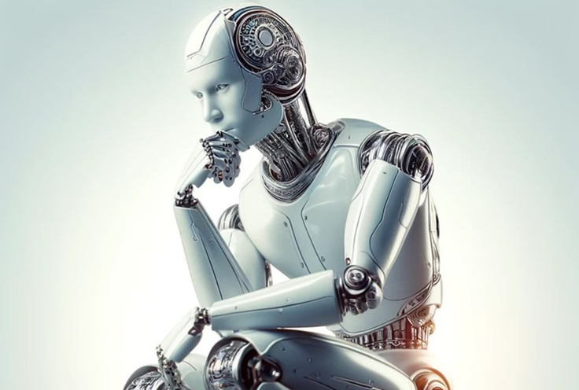
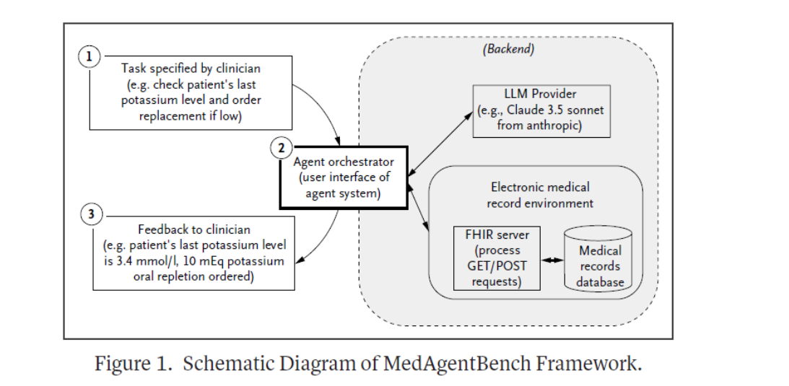
Повышение качества медицинской помощи и снижение времязатрат
Выполнять сложные инструкции:
взаимодействия с ЭМК и другими источниками данных
держа в «памяти» данные по запросам
интегрируя ответы из разных источников
управляя запросами
«Подготовь мне персонализированный план лечения пациента Х от пневмонии с учетом противопоказаний к назначению антибиотиков»
«Какие были анализы сахара у пациента Х в течение последнего года?»
«Как лечить пневмонию по клиническими рекомендациям»

Slide 19
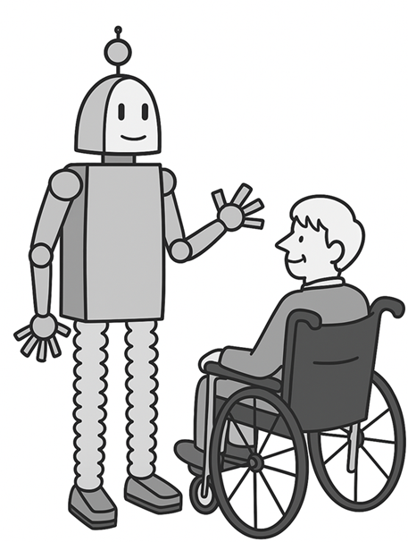
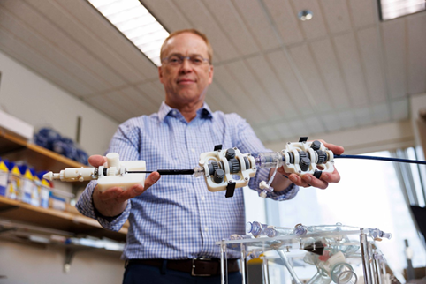
Замена медицинского персонала
1. Социальные роботы для пациентов и семей
2. Мягкие микроинструменты для точных операций
3. Носимые системы для восстановления движений
4. Спутниковые госпитали - вместо того, чтобы врач находился с пациентом в операционной, в больницах-спутниках будут работать роботы, а врач сможет оставаться в головной больнице и подключаться к ней удаленно для выполнения процедур.
Пьер Э. Дюпон, профессор хирургии Гарвардского университета, держит транскатетерное устройство для восстановления клапана с моторизованной системой привода катетера, заменяющее традиционную ручную рукоятку.

Slide 20
Медицинское образование может стать более эффективным при правильном сочетании ИИ и преподавателя
ASCE - AI-Standardized Clinical Examination (ОСКЭ с ИИ) способствует эффективному развитию клинических навыков, одновременно решая проблемы с ограниченными ресурсами ОСКЭ. AI-Standardized Clinical Examination Training on OSCE Performance, July 2025, NEJM AI, DOI:10.1056/AIoa2500066
Контроль преподавателя:
Какую модель ИИ Вы использовали?
Можно ли ей доверять?
Каков был ответ?
Вы с ним согласны /не согласны и почему?
Как Вы докажите правильность ответа ИИ?

Slide 21
Каковы риски и вред ИИ?

Slide 22
Как ИИ может изменить человека? Мнение профессоров Гарвардского университета, 12 сентября 2025 г.
Зои Джонсон Кинг, профессор философии
ИИ – это аутсорсинг, который имеет смысл только тогда, когда высвобождает ресурсы, которые мы можем эффективнее использовать уже самостоятельно в другом месте.
Матиас Риссе, директор Центра Карра-Райана по правам человека; профессор кафедры прав человека
Если послушать самих технологов, то речь идёт о масштабном социальном эксперименте … Нам нужно вернуться к основам. Весь проект должен быть ориентирован на то, что способствует процветанию человечества, а не обратному

Slide 23
Снижение уровня клинического мышления и мотивации думать – это может изменить и человека, и врача. Мнение профессоров Гарвардского университета, 12 сентября 2025 г.
Джефф Берендс, директор по этике и технологиям Центра этики им. Эдмонда Дж. Сафры
Независимо от того, какие ощущения мы испытываем в конце, для нас полезно иметь опыт самоотдачи (самопожертвования), а затем успеха, совершать реальный труд и получать за него вознаграждение. А если это исчезнет?
Роберт Вальдингер, клинический профессор психиатрии Гарвардской медицинской школы
Но дело не только в написании текстстов: дело в размышлениях. Ведёт ли первая часть предложения логически ко второй? Это способ оттачивать нашу способность мыслить, а не просто связывать слова. Что будет, если нам больше не придётся этим заниматься?

Slide 24
Надо уже сейчас думать, куда денутся и что будут делать представители специальностей с высоким влиянием ИИ?
Докторант Карен Ни из Гарвардской школы имени Кеннеди
Индекс ИИ-переподготовки показывает, что, в зависимости от начальной позиции, у вас может быть больше или меньше возможностей для переподготовки к ролям, связанным с ИИ. Только три профессии имели положительное значение индекса — это юриспруденция, вычислительная техника и математика, а также искусство, дизайн и медиа. Как правило, лучше искать новые профессии, не связанные с ИИ.

Slide 25
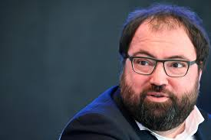
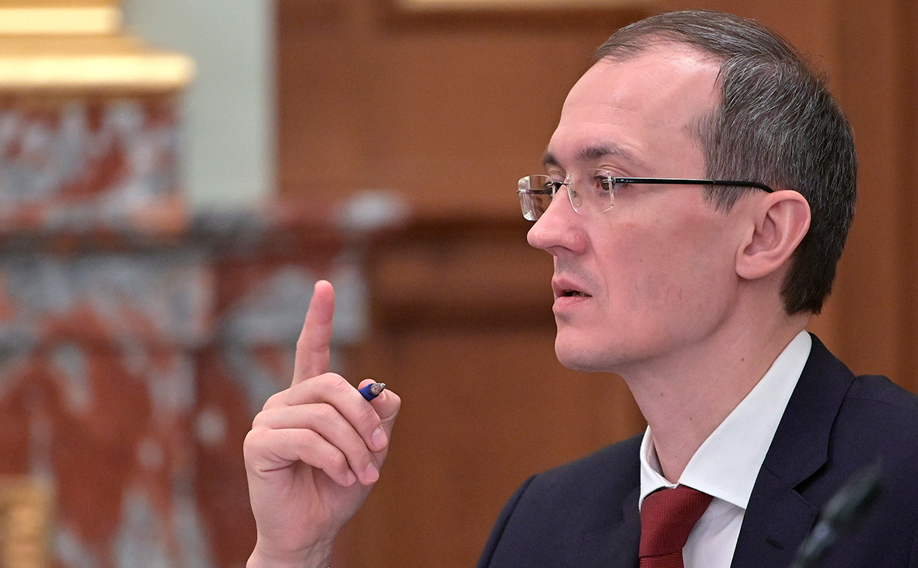
Мнения российских чиновников касательно ИИ тоже оптимистичны, 16 апреля 2025 г., конференция «Data Fusion»
Максуд Шадаев,
глава Минцифры
Дмитрий Григоренко,
Заместитель Председателя Правительства РФ
«Регулирование не должно ограничивать развитие технологий. Задача государства — в нужный момент включиться с регулированием.
52% оборота — уже в онлайне. Платформа — технология, которая выгодна бизнесу и удобна гражданину и государству. Такой процесс невозможно остановить, это как революция. Остается либо возглавить этот процесс, либо он тебя переедет»
«ИИ сможет заменить половину чиновников…. человека, надеемся, он не заменит, особенно врачей и учителей. Считаю, что половину чиновников точно может заменить. Может, чуть больше».

Slide 26
Надо помнить об ошибках, не генерализуемости и деградации ИИ-моделей, поэтому важно:
Подтвердить, что инструмент ИИ хорошо себя зарекомендовал при тестировании, в том числе в подгруппах
Убедитесь, что план интеграции инструмента ИИ в рабочий процесс практичен, минимизирует риски и максимизирует потенциальные преимущества.
Решите, сообщать ли пациентам об инструменте ИИ.
Выявите и минимизируйте потенциальные этические проблемы.
Подтвердите, что план внедрения и мониторинга инструмента ИИ является надежным и обеспечен достаточными ресурсами.
Установлено, что все модели LLM при изменении характеристики клинической ситуации (отличия от обычных клинических случаев, которые есть в открытом доступе и на которых училась модель), точность ответа модели снижается с 80% до 40%

Slide 27

Использование ИИ-моделей у психически неустойчивых людей может привести к психозам и суицидам
«Мессианские идеи»: люди верят, что открыли истину о мире (грандиозный бред).
«Богоподобный ИИ»: люди верят, что их чат-бот — разумное божество (религиозный или духовный бред).
«Романтические», основанный на привязанности»: люди верят, что способность чат-бота имитировать разговор — это настоящая любовь (эротоманический бред).
NATURE, 18 September 2025/ Может ли ИИ вызвать или усилить психоз?
Can AI chatbots trigger psychosis? What the science says
Chatbots can reinforce delusional beliefs, and, in rare cases, users have experienced psychotic episodes. doi: https://doi.org/10.1038/d41586-025-03020-9

Slide 28
Каким будет наше будущее с ИИ?

Slide 29
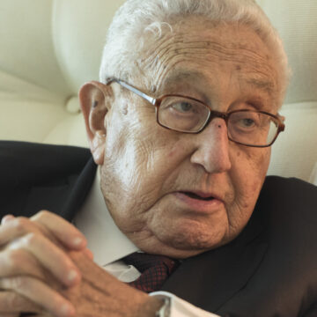
Генри Киссинджер - ИИ может достичь непредусмотренных результатов, как для мирных, так и в военных целях. В процессе своего развития ИИ может изменить человеческие ценности
«Просвещение предоставляет традиционные истины свободному, склонному к анализу человеческому разуму. Через соцсети на пользователей льются потоки мнений большинства, и человек утрачивает способность к рефлексии.
Когнитивные способности человека утрачивают личностный характер. Индивидуум превращается в набор данных, и данные начинают доминировать
Нам продеться формировать себя и контролировать свое творение»
1923-2023. Американский государственный деятель, дипломат и эксперт в области международных отношений. Советник президента США по национальной безопасности и Государственный секретарь США. В 1969-1977 гг. Доктор философии в области истории

Slide 30
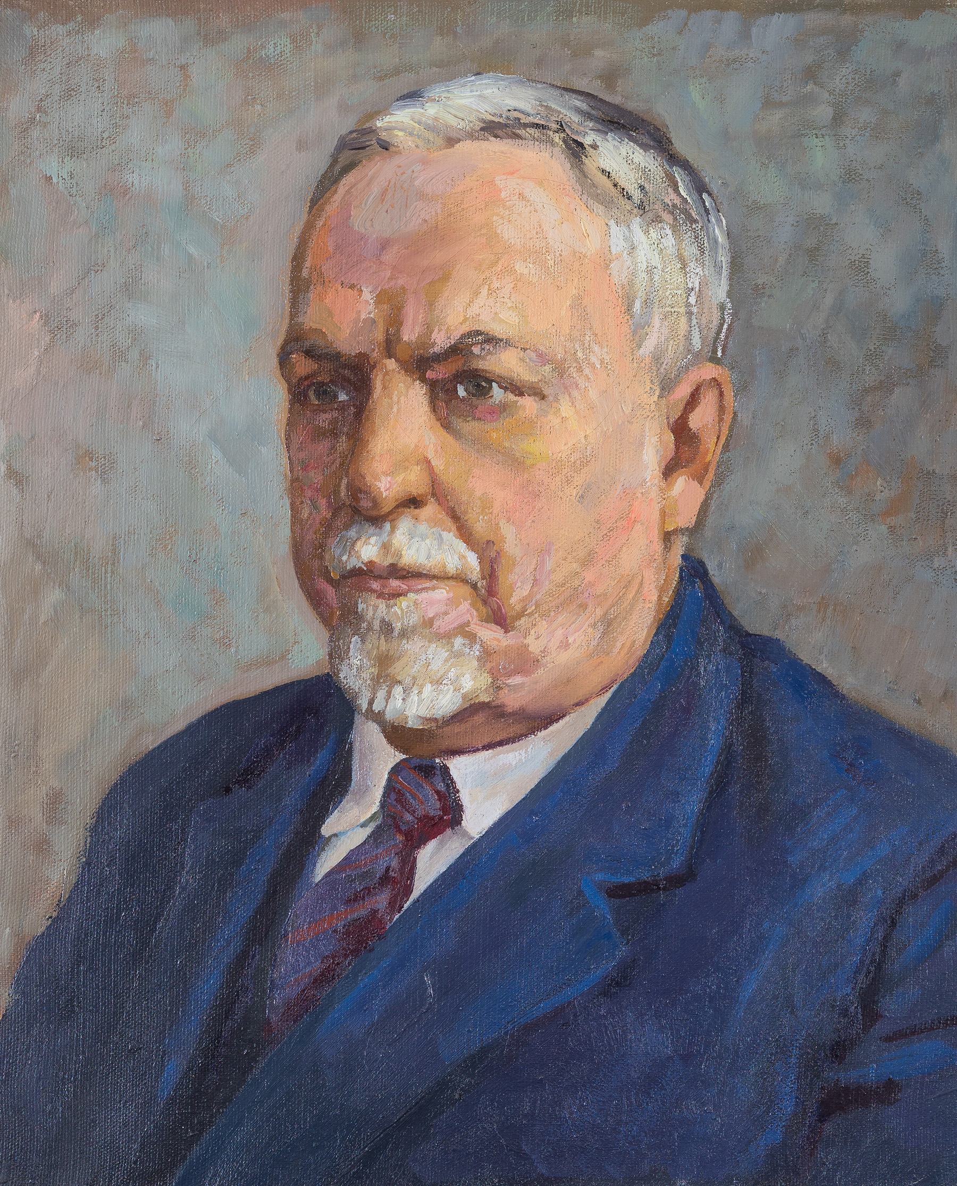
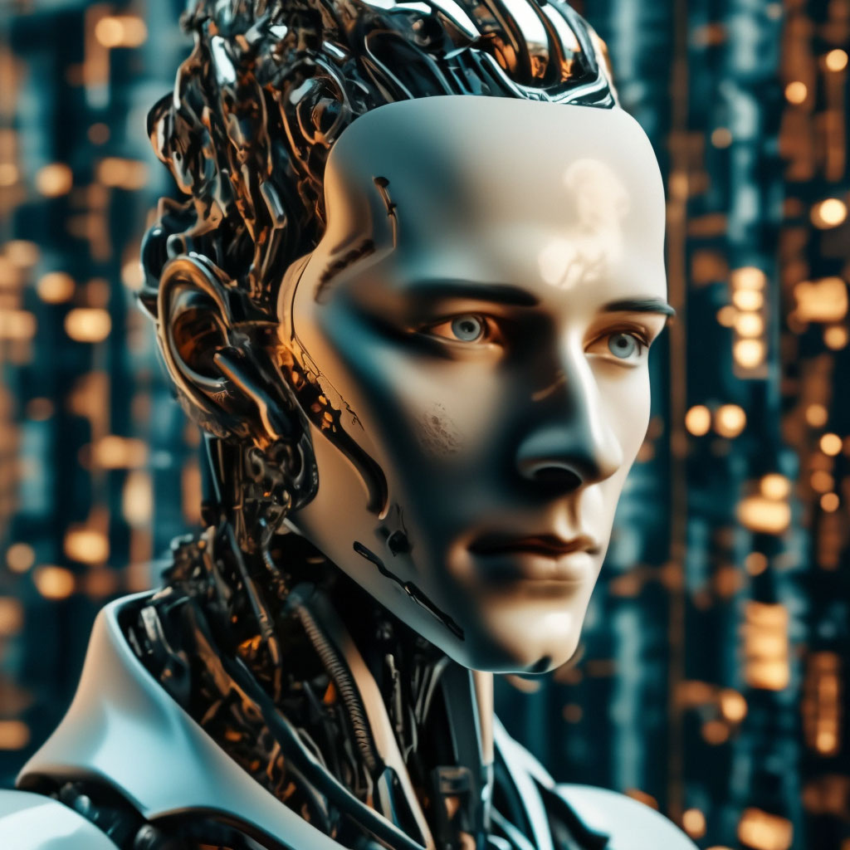
Изменится организация медицинской помощи: необходимо приступить к научному прогнозированию и построению новой модели в эпоху ИИ-технологий
Первая треть XX в.
Первая треть XXI в.
Когда технологии, применяемые в медицине, были слабые, то люди формировали систему организации медицинской помощи
Сегодня технологии диктуют, какой должна быть организация медицинской помощи
Робототехника + генеративный ИИ,
изображено GigaChat
Семашко Николай Александрович (1874-1949)

Slide 31
Факторы, влияющие на организацию медпомощи
Новые лекарства, позволяющие оказывать помощь амбулаторно
Телемедицина и дистанционные медицинские изделия индивидуального слежения - стационар на дому
Роботы-медсестры и санитарки, заменяющие персонал
Первичный прием медицинской сестры с помощью ИИ или прием только с ИИ
Роботы, действующие через спутники в удаленных регионах
Информированность пациента

Slide 32
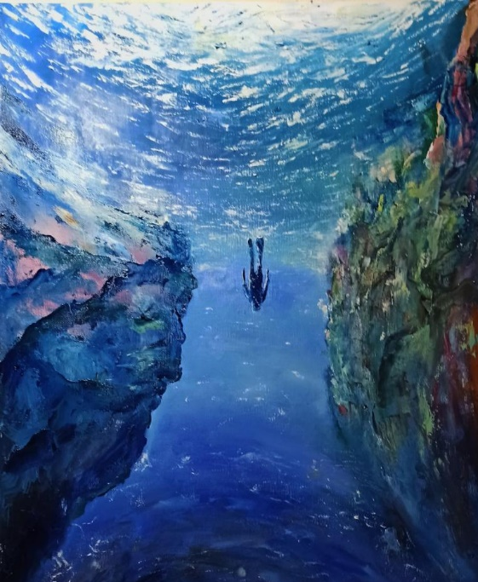
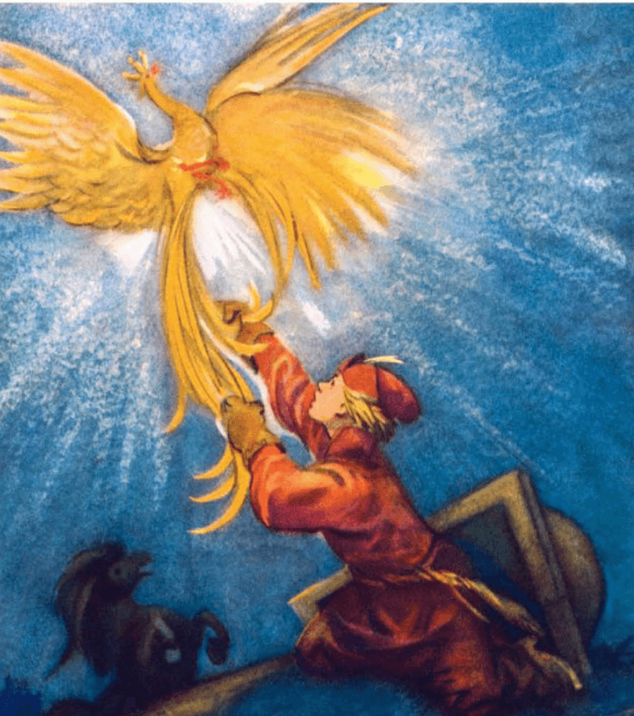
Барьеры внедрения ИИ в здравоохранение
ТРУДНО – можно преодолеть
ДОРОГО – надо сделать специальную госпрограмму и статью расхода в госбюджете для здравоохранения
ОПАСНО – надо понимать риски и постоянно быть в теме

Slide 33
ЧТО ДЕЛАТЬ В ЗДРАВООХРАНЕНИИ И ДРУГИХ ОТРАСЛЯХ СРОЧНО:
Государственная программа с долгосрочным финансированием разработки и внедрения, а не только грантовый принцип (ГД, Минэкономразвития, Минфин и Минздрав России)
Создание отдельного департамента (отдела) в Минздраве России и НМИЦ при нем для централизации НИОКР по всем направлениям
Усиление и укрепление государственной регистрации ИИ-моделей и пострегистрационный мониторинг и контроль (Росздравнадзор)
Внесение изменений в: законодательство «Об образовании», профстандараты, ФГОС, ОПОП и РПД – включение новых разделов в программы для совершенствования профкомпетенций (ГД, Минобразования и Минздрав России)
Повышение квалификации профессорско-преподавательского состава – немедленно! (вузы)
Повышение оплаты труда и других мер по повышению престижа ученых и преподавателей (ГД, Минтруд России)
Защита авторских прав творческих и научных профессий (ГД)

Slide 34
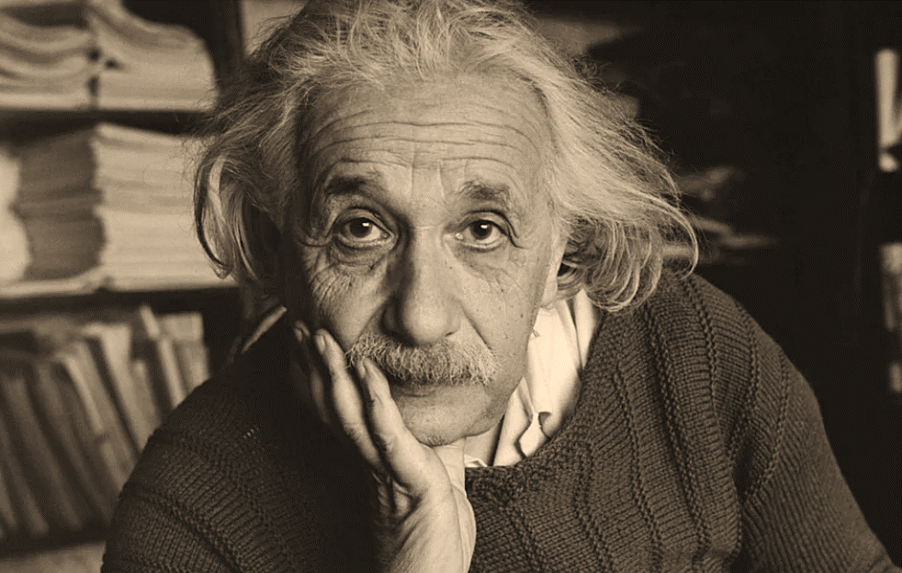
Что делать нам перед лицом неизбежности?
«Я боюсь того дня, когда технологии превзойдут наше человеческое взаимодействие. В мире будет поколение идиотов.
Читайте больше»
Альберт Эйнштейн (1879-1955) — американский, немецкий и швейцарский физик-теоретик и общественный деятель-гуманист, один из основателей современной теоретической физики. Лауреат Нобелевской премии по физике 1921 года.

Slide 35


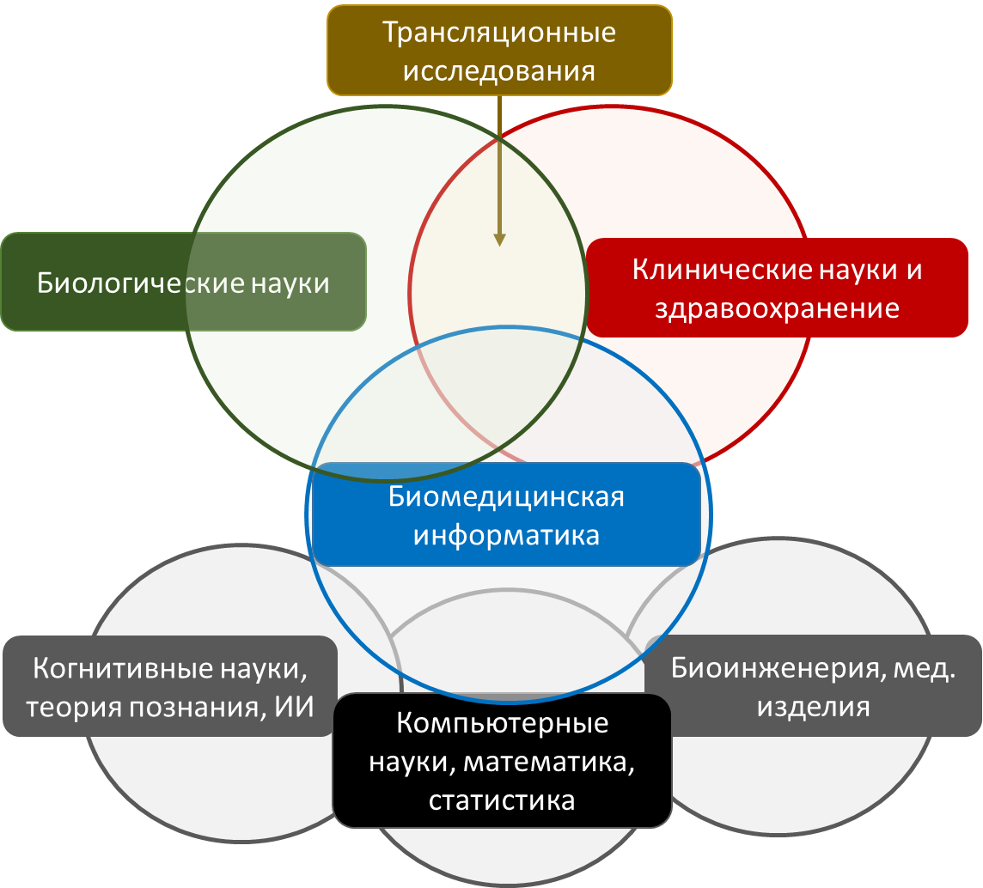




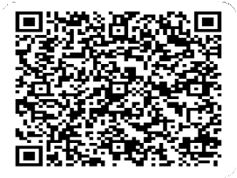
Книга, которую должны прочесть все, кто трудится в здравоохранении
междисциплинарная наука, которая изучает и реализует эффективное использование биомедицинских данных
и информации с целью улучшения здоровья человека

Slide 36
Отечественные инструменты с ИИ, которые помогают избежать ошибок и должны быть в руках каждого врача и медицинской сестры, которая его заменяет

Slide 37



«Искусственный интеллект в здравоохранении: для врача, преподавателя, ученого»
36-часовой обучающий курс для врачей всех специальностей о том, что такое ИИ, как применять ИИ в медицинской деятельности и для ежедневных задач
Новая версия курса – ноябрь 2025 г. (6 поток)
Практическое применение ИИ в ежедневной медицинской практике
Курс не просто учит теории — он показывает, как использовать ИИ на практике
Экспертный состав лекторов – лидеров отрасли Учитесь у ведущих специалистов, которые уже внедрили ИИ в своих учреждениях
Гибкий формат обучения без отрыва от работы
Доступ к материалам 24/7

